Slide 1
AI辅助开发与Vibe Coding
从“写代码”到“组织开发反馈”
汇报人：孔文峰
时间：2026.5.13
Notes:
大家好，今天非常荣幸能和大家分享我在AI辅助开发方面的一些实践经验。我们将一起探讨一种名为“Vibe Coding”的新开发范式，以及如何利用像Codex这样的AI工具，将我们的开发流程从传统的“写代码”模式，转变为更高效、更敏捷的“组织开发反馈”模式。希望这次分享能给大家带来一些新的启发。

Slide 2
01
开场与变革
目录
CONTENTS
02
新范式：从“写代码”到“驾驭AI”
03
实战篇：Codex项目开发流程
04
总结与展望
Notes:
本次分享将分为四个部分。首先，我们会探讨传统开发的痛点，引出变革的必要性。接着，介绍AI辅助开发的新范式，特别是Vibe Coding方法。然后，我将通过一个完整的实战流程，详细讲解如何设计AI友好的项目结构并高效协作。最后，进行总结并分享一些实践心得。

Slide 3
01
开场与变革
从传统模式的痛点，到开发方式的重构
Notes:
首先，我们进入第一部分：开场与变革。在这一章，我们将探讨传统软件开发模式中遇到的痛点，以及为什么我们需要寻求新的开发方式。

Slide 4



破冰：我们是否陷入了“开发慢车道”？
一个简单的想法，从构思到看到第一个可运行版本，需要多久？
启动成本高
重复劳动多
反馈循环长
需求分析、架构设计、环境配置... 流程繁琐，周期漫长。
编写样板代码、基础配置、测试用例， 消耗大量精力。
从编码到运行验证，环节众多， 发现问题时往往已耗时良久。
我们能否换一种方式，让开发的“第一公里”变得更轻快？
Notes:
在开始之前，我想先问大家一个问题：一个简单的想法，从我们脑子里冒出来，到最终能看到一个可以运行的版本，通常需要多长时间？相信大家都有体会，传统的开发流程往往伴随着高昂的启动成本、大量的重复劳动，以及漫长的反馈循环。这些痛点就像一道道关卡，让我们的开发过程常常陷入“慢车道”。那么，有没有一种更好的方式，能让我们的开发“第一公里”跑得更快、更轻松呢？

Slide 5
02
新范式
从“写代码”到“驾驭AI”
Notes:
接下来，我们将进入第二部分，探讨开发范式的演进，深入了解Vibe Coding的核心思想，并阐述为什么Codex是实现这一理念的理想工具。

Slide 6
开发范式的演进：从人到AI的协作
01传统开发
(Human-Centric)
🔹 核心含义：人是绝对核心，主导从设计到编码的全流程。
🔸 主要特点：流程规范质量可控，但效率存在瓶颈，启动与维护成本高。
02AI辅助开发
(AI-Assisted)
🔹 核心含义：AI作为“超级工具”，辅助完成特定开发任务。
🔸 主要特点：加速局部效率，替代重复工作；AI是被动响应的助手。
03Vibe Coding
(AI-Collaborative / 协作式)
🔹 核心含义：AI进化为“协作者”，融入全链路反馈循环。
🔸 主要特点：自然语言定义目标，多轮迭代；AI是主动参与的伙伴。
Notes:
幸运的是，AI的发展为我们带来了新的可能性。我们的开发范式正在经历一场深刻的演进。从过去完全以人为中心的传统开发，到AI作为工具辅助我们提升局部效率的“AI辅助开发”，再到今天我们要重点讨论的，将AI视为协作者，融入整个开发反馈循环的“Vibe Coding”模式。在这个新范式下，开发者的角色不再是单纯的代码书写者，而是转变为目标的定义者、过程的控制者和结果的最终判断者。

Slide 7
Vibe Coding：让想法“先跑起来”
核心思想：从追求“一步到位”的完美主义，转向拥抱“小步快跑”的敏捷思维
01. 描述
自然语言描述目标，转化为具体指令。
02. 生成
快速生成初步版本，先搭架子。
03. 运行
执行预览，验证逻辑与基础功能。
04. 反馈
提供具体反馈，指出修改点。
05. 迭代
循环优化，直至达到预期。
🚀 先跑起来
🔍 持续验证
♻️ 边做边改
工具 vs. 方法
AI友好的项目结构
AI工具 (如Claude Code、Codex)：提供读写代码、执行命令的“武器”。
Vibe Coding：组织工具能力的“战术”，定义高效流程。
清晰结构让AI明确“读、改、验”的位置。核心目录：
AGENTS.md(规则)、docs/(上下文)、skills/(技能)。
Notes:
Vibe Coding的核心是小步快跑。首先，它包含一个五部循环：描述目标、生成代码、运行验证、反馈问题、迭代优化。记住“先跑起来、持续验证、边做边改”这三个关键词。
此外，我们要区分工具和方法：AI工具是武器，而Vibe Coding是使用武器的战术。同时，建立AI友好的项目结构（如AGENTS.md、docs目录）能让协作更高效。

Slide 8
为何选择Codex？不止是代码助手，更是项目协作者
普通代码助手
Codex 协作者
项目上下文：仅理解代码片段，缺乏全局视野
项目上下文：能够阅读并理解整个项目代码逻辑
文件操作：被动生成代码片段，需手动粘贴
文件操作：主动修改项目文件，无缝融入开发流
命令执行：无法直接执行命令，功能受限
命令执行：可直接运行测试、启动服务，闭环操作
综合价值：提供通用建议，不支持知识沉淀
综合价值：解释错误并提供解决方案，支持技能沉淀
Codex 提供了将 Vibe Coding 理念落地的完整能力
Notes:
要实现Vibe Coding，选择合适的工具至关重要。为什么我选择Codex？因为它不仅仅是一个问答式的代码助手，更像一个真正的项目协作者。普通的代码助手可能只能理解代码片段，而Codex能理解整个项目上下文；普通助手只能生成代码，而Codex能直接修改文件、运行命令、解释报错。正是这些能力，让Codex成为了将Vibe Coding理念真正落地的理想工具。

Slide 9
03
实战篇
Codex 项目开发流程
Notes:
现在我们进入最核心的第三部分：实战篇。我将为大家展示一个完整的Codex项目开发流程，包括如何设计AI友好的项目结构，深度解析三大支柱的作用，以及一个功能模块的具体开发循环。

Slide 10
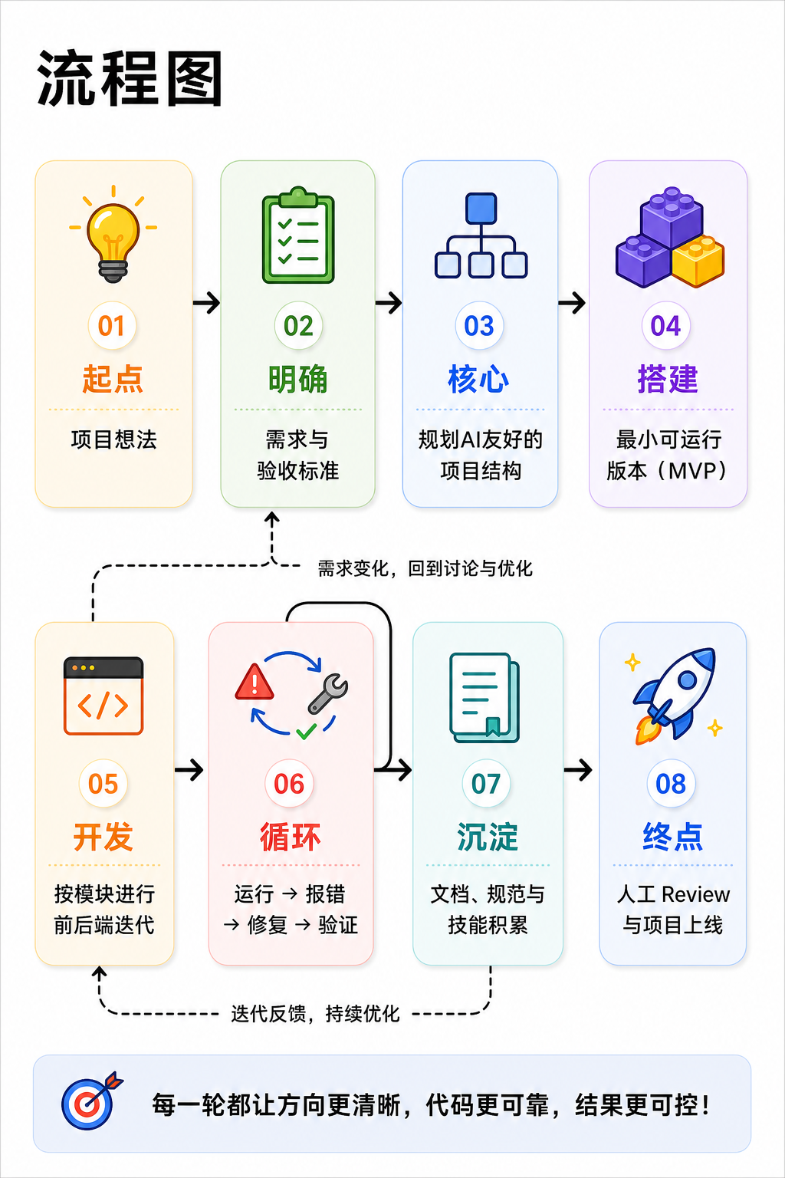
Codex项目开发全景图
01. 起点：项目想法
02. 明确：需求与验收标准
03. 核心：规划AI友好的项目结构
04. 搭建：最小可运行版本 (MVP)
05. 开发：按模块进行前后端迭代
06. 循环：运行 → 报错 → 修复 → 验证
07. 沉淀：文档、规范与技能积累
08. 终点：人工Review与项目上线
核心原则
“不是一次性生成，而是通过连续对话和验证逐步收敛。”
Notes:
接下来，我将为大家展示一个完整的Codex项目开发流程。这个流程的核心原则是：我们不是期望AI一次性生成整个项目，而是通过一系列连续的对话和验证，逐步将一个模糊的想法收敛为一个稳定的产品。整个过程从明确需求开始，到规划AI友好的项目结构，再到搭建最小可运行版本，然后进行迭代开发，在不断的运行、修复中前进，最后沉淀经验，完成人工审查。

Slide 11
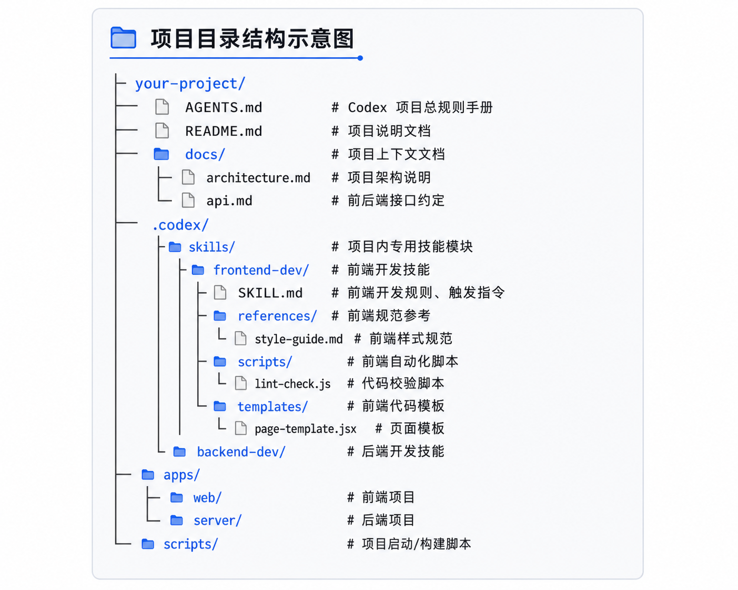
关键一步：设计一个“AI友好”的项目结构
💡核心思想：好的项目结构不仅服务于人，更要服务于AI。清晰的结构能让AI明确知道“读哪里、改哪里、验证哪里”，从而大幅提升协作效率。
your-project/
├─ AGENTS.md # Codex 项目总规则手册
├─ README.md # 项目说明文档
├─ docs/ # 项目上下文文档
│ ├─ architecture.md # 项目架构说明
│ ├─ api.md # 前后端接口约定
├─ .codex/
│ └─ skills/ # 项目内专用技能模块
│ ├─ frontend-dev/ # 前端开发技能
│ │ ├─ SKILL.md # 前端开发规则、触发指令
│ │ ├─ references/ # 前端规范参考
│ │ │ ├─ style-guide.md # 前端样式规范
│ │ ├─ scripts/ # 前端自动化脚本
│ │ │ ├─ lint-check.js # 代码校验脚本
│ │ └─ templates/ # 前端代码模板
│ │ ├─ page-template.jsx # 页面模板
│ ├─ backend-dev/ # 后端开发技能
├─ apps/
│ ├─ web/ # 前端项目
│ └─ server/ # 后端项目
└─ scripts/ # 项目启动/构建脚本
AI 协作核心文件
1. AGENTS.md
定位：项目级 AI 协作总规则文件
2. docs/
定位：给 Codex 看的项目说明书
3. .codex/skills/
定位：项目专用技能库，沉淀可复用的 AI 开发流程，让 AI 按固定套路执行
Notes:
在这个流程中，最关键的一步，就是设计一个“AI友好”的项目结构。这意味着我们的项目结构不仅要让人类开发者看得懂，更要让AI能够轻松理解。一个清晰的结构能让AI明确地知道应该去哪里读取信息、修改哪个文件、以及如何验证结果。
大家可以看到左侧这个目录结构，其中有三个用绿色高亮标出的核心区域，是专门为 AI 协作准备的：
第一是根目录下的 AGENTS.md。这是 AI 协作的“指挥手册”，我们在这里定义项目中各个 AI Agent 的角色、分工和工作流。
第二是 /docs 目录。这里是项目的“知识库”，包含了架构设计、API规范、命名约定等重要上下文，让 AI 在动手前能快速查阅，避免因为信息缺失而产生错误。
第三是 /skills 目录。这里存放着按职能分类的代码片段和逻辑模块，相当于 AI 的“工具箱”，让它能像搭积木一样，快速调用这些高质量的模块来完成复杂任务。
通过这样的结构优化，我们可以最大化 AI 的效率，实现真正的人机协同。

Slide 12
AGENTS.md：项目AI总规则文件
文件定位
核心功能
模板示例
# AGENTS.md - Codex AI 项目协作规则
## 1. 项目基础信息
- 技术栈：React + TypeScript + Node.js
- 包管理器：pnpm
- 项目架构：前后端分离
## 2. 常用执行命令
- 安装依赖：pnpm install
- 前端启动：pnpm dev:web
- 后端启动：pnpm dev:server
- 代码校验：pnpm lint
## 3. 编码强制规范
- 文件命名：短横线命名法（user-info.ts）
- 组件命名：大驼峰（UserCard.tsx）
## 4. AI操作约束
- 禁止修改：package.json版本、环境配置文件
- 新增代码必须编写基础注释
📄 文件属性：项目根目录顶级AI配置文件，一份纯AI可读的“规则契约”
🔍 核心区别：README 面向人类开发者阅读，AGENTS.md 专门面向 Codex 等 AI 代理进行协作。
💡 作用本质：一次性给 AI 设定项目全局约束，无需在每次对话中重复提示，提升效率。
✅定义项目技术栈、环境与运行命令
✅统一代码编写规范、命名与格式风格
✅划定 AI 操作权限（如禁止修改配置文件）
✅规定开发流程、测试标准与提交规范
Notes:
首先来看AGENTS.md。这个文件是项目的AI总规则文件，它专门写给AI看，定义了项目的技术栈、命令、编码规范和AI的操作权限。简单来说，它就是一份给AI的行为手册，确保AI在项目中能按照我们的规则行事，而不是随意发挥。

Slide 13
docs/：项目上下文文档文件夹
AI 知识库
存放项目静态上下文资料，作为AI的参考基准。
架构与规范约束
让AI读懂架构与接口标准，避免生成破坏逻辑的代码。
开发前置参考
AI开发任务前，优先读取docs目录，遵循约束。
📄 architecture.md ｜ 项目架构说明
📄 api.md ｜ 前后端接口约定
作用：明确项目分层、模块关系与目录设计，防止AI生成的代码破坏现有架构逻辑。
作用：统一接口的请求方法、路径前缀与返回格式，确保AI生成的接口代码符合标准。
# 项目架构说明
## 1. 架构模式 & 目录分层
• 采用前后端分离架构：web端负责渲染，server端处理逻辑。
• 目录：/apps/web (前端), /apps/server (后端), /scripts (脚本)。
## 2. 通信规范：前后端统一使用 HTTP+JSON 传输数据。
# 全局API接口规范
## 1. 全局规则
- GET(查) / POST(增) / PUT(改) | 前缀: /api/v1
## 2. 统一返回格式 JSON:
{ "code": 200/500, "data": {}, "msg": "success" }
示例: GET /api/v1/user/list 获取用户列表数据
Notes:
接下来是docs目录，这里是AI的知识库。我们在这里存放项目的架构说明和接口约定。比如，architecture.md告诉AI项目的整体结构，而api.md则定义了前后端接口的标准。这样，AI在开发时就能理解项目的“骨架”，写出符合规范的代码。

Slide 14
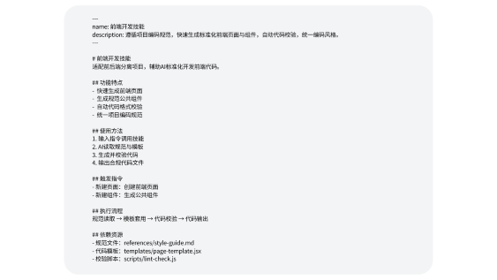
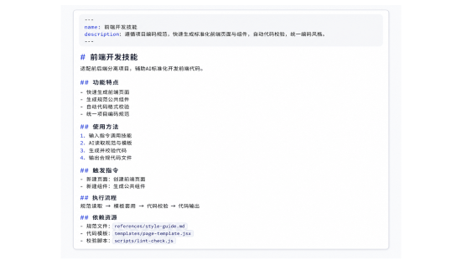
.codex/skills/：项目专用技能库（上）
文件属性
AI专属能力库，沉淀项目专属开发套路，是AI生成代码的核心依据。
分类区别
• 项目内：.codex/skills/ (仅当前生效) • 全局：~/.codex/skills/ (全项目通用)
核心价值
将开发流程、模板、规范固化为技能，让重复性工作实现“一键生成”。
📄 SKILL.md｜技能总说明书
📚 references/style-guide.md｜规范参考文件
作用：告诉AI该技能的用途、触发指令与标准执行流程。
作用：约束AI的编码风格，统一项目代码格式与页面样式标准。
# 前端样式编码规范
## 1. 代码格式
- 缩进：2个空格
- 引号：统一使用单引号
## 2. 样式规范
- 使用TailwindCSS编写样式，禁止自定义冗余css
- 颜色统一使用项目预设色值
Notes:
最后是skills目录，这是AI的工具箱。我们可以在这里沉淀项目专属的开发技能。以前端开发技能为例，SKILL.md是技能的说明书，定义了如何触发和执行这个技能。而references目录下的文件则提供了具体的规范参考，比如样式规范，确保AI生成的代码风格统一。

Slide 15
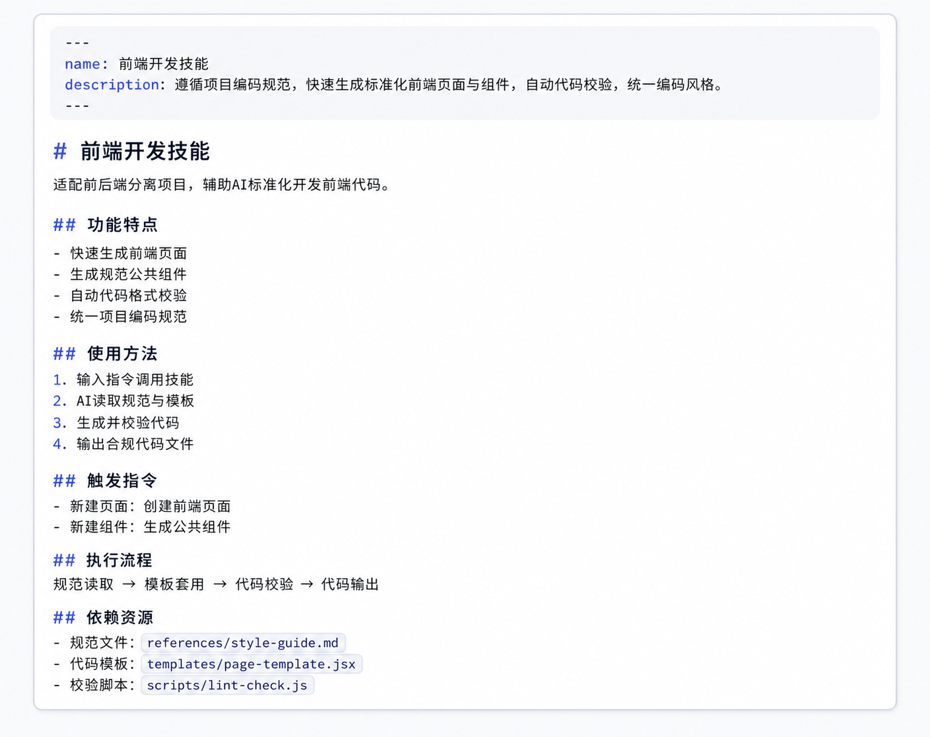
---
name: 前端开发技能
description: 遵循项目编码规范，快速生成标准化前端页面与组件，自动代码校验，统一编码风格。
---
# 前端开发技能
适配前后端分离项目，辅助AI标准化开发前端代码。
## 功能特点
- 快速生成前端页面
- 生成规范公共组件
- 自动代码格式校验
- 统一项目编码规范
## 使用方法
1. 输入指令调用技能
2. AI读取规范与模板
3. 生成并校验代码
4. 输出合规代码文件
## 触发指令
- 新建页面：创建前端页面
- 新建组件：生成公共组件
## 执行流程
规范读取 → 模板套用 → 代码校验 → 代码输出
## 依赖资源
- 规范文件：references/style-guide.md
- 代码模板：templates/page-template.jsx
- 校验脚本：scripts/lint-check.js

Slide 16
.codex/skills/：项目专用技能库（下）
以 frontend-dev 前端技能为例 · 自动化与标准化
scripts/lint-check.js｜ 自动化脚本
templates/page-template.jsx｜ 代码模板
作用：AI 写完代码后，自动执行 ESLint 等代码格式校验，从源头保障代码风格统一。
作用：AI 新建页面时直接套用预设的 React 模板，统一引入规范、组件结构与样式目录。
// 前端代码格式校验脚本
const { execSync } = require('child_process');
// 执行 eslint 校验命令
execSync('pnpm lint', { encoding: 'utf-8' });
console.log('前端代码风格校验通过');
// 通用页面模板
import { FC } from 'react';
import './index.less';
const PageName: FC = () => {
return (
<div className="page-container">
<h1>页面标题</h1>
</div>
);
};
export default PageName;

Slide 17
总结：三大核心文件协同工作
AGENTS.md
docs/
skills/
AI的行为手册
AI的知识库
AI的工具箱
定规则、划权限、约束AI全局行为，确保AI的每一步操作都符合团队设定的规范。
存架构、存接口，将项目上下文和技术文档系统化，让AI能读懂并理解项目全貌。
沉淀模板、脚本、规范，把高频开发动作封装为工具，赋能AI实现自动化的高质量开发。
💡 核心思想：通过这三个文件，我们将开发经验和项目规则系统化、文件化，让AI从一个通用的代码生成器，转变为深度融入项目、遵循团队规范的专属开发伙伴。
Notes:
总结一下，AGENTS.md是AI的行为手册，负责定规则；docs是AI的知识库，负责让AI读懂项目；而skills则是AI的工具箱，负责自动化开发。这三者协同工作，将我们的开发经验沉淀下来，让AI成为我们团队中高效、可靠的一员。

Slide 18
Vibe Coding实战循环：从想法到功能
01 / 规划与准备 (Plan)
📝 动作：明确需求，让Codex阅读相关的docs/和skills/目录，建立项目认知。
🎯 目标：对齐上下文，确保AI准确理解技术栈、代码规范及任务边界。
02 / 生成与实现 (Generate)
⚡️ 动作：先实现后端接口逻辑，再逐步生成前端页面。坚持小范围、分步骤生成策略。
🚀 目标：快速构建可运行的功能雏形，避免一次性生成过大代码量导致的逻辑混乱。
03 / 运行与验证 (Run & Verify)
🧪 动作：直接让Codex执行npm run dev启动服务，或运行pytest等自动化测试命令。
🔍 目标：让系统自我验证，尽早暴露语法错误、依赖缺失或逻辑漏洞，获取真实的执行反馈。
04 / 反馈与修复 (Feedback & Fix)
🔄 动作：将运行时的报错日志或不符合预期的UI/API结果，完整反馈给Codex。
🎯 目标：利用具体错误信息引导AI进行精准修复，完成从“生成”到“完美”的迭代闭环。
Notes:
了解了基础设施后，我们来看一个具体功能模块的开发循环。这个循环分为四个阶段：首先是规划与准备，确保AI理解任务；然后是生成与实现，小步快跑地构建功能；接着是运行与验证，让AI自己执行命令来暴露问题；最后是反馈与修复，引导AI完成精准修正。这个闭环是Vibe Coding的精髓所在。

Slide 19
04
总结与展望
SUMMARY AND OUTLOOK
Notes:
最后，我们来到第四部分。在这一部分，我将分享一些与Codex高效协作的实践心得，同时也会坦诚地探讨AI的局限性，并对本次分享进行总结。

Slide 20
实践心得：如何与Codex高效协作？
01.需求要“验收”
描述需求时，明确“完成标准”是什么，避免目标模糊导致反复修改。
02.复杂任务先“拆解”
不要直接丢大问题，先让Codex出整体方案，再分步骤执行以降低风险。
03.修改要“聚焦”
避免让AI一次性修改大量文件或多处逻辑，聚焦单个任务以保证准确率。
04.关键逻辑要“人工Review”
AI本质上是强大的协作者，而非最终决策者，核心业务逻辑必须人工把关。
05.每次迭代必“验证”
不要盲目信任生成结果，每次修改后都要运行测试或构建，让反馈有据可依。
Notes:
经过大量实践，我总结了几条与Codex高效协作的心得。首先，描述需求时一定要明确验收标准。其次，复杂任务要先拆解。第三，修改要聚焦，避免让AI一次性改动太多。第四，也是最重要的，关键逻辑必须人工审查。最后，每次迭代都要运行验证，让反馈有据可依。

Slide 21

清醒认知：AI的局限与我们的责任
业务理解偏差
AI 可能无法精准理解行业特定的复杂规则与深层逻辑，容易误解真实业务需求。
“看起来对”的陷阱
生成的代码可能在语法上看似正确，但存在逻辑错误或无法运行，甚至引入潜在的Bug。
安全边界模糊
在处理敏感数据、身份验证或权限控制时，AI容易忽略安全最佳实践，产生安全隐患。
结构依赖
当项目代码结构混乱、文档缺失或不规范时，AI会难以理解上下文，容易“迷路”并给出错误建议。
坦诚面对风险
保持理性，不盲目依赖
AI 是加速器，不是自动驾驶仪。开发者的判断力、严谨的测试和细致的审查，才是软件质量的最后防线。
Notes:
当然，我们也要清醒地认识到AI的局限性。它可能会误解业务规则，生成看似正确但无法运行的代码，甚至忽略安全边界。特别是当项目结构混乱时，AI很容易“迷路”。所以，我们必须牢记：AI是强大的加速器，但绝不是自动驾驶仪。最终的质量把关，依然依赖于我们开发者的判断力、严谨的测试和细致的审查。

Slide 22
驾驭AI，重塑开发流程
Vibe Coding
AI友好的项目结构
释放AI潜力的三大支柱
将AI深度融入开发全流程的全新协作范式，重新定义了人与AI的分工协作模式。
为AI“理解”项目逻辑与代码意图提供清晰指引，是实现高效人机协作不可或缺的基石。
利用AGENTS.md定义角色，docs/沉淀知识库，skills/封装通用能力，最大化AI生产力。
未来的开发，不再仅仅是比拼谁写代码更快， 而是比拼谁能更好地组织信息、定义目标，并驾驭AI完成创造。
Notes:
最后，让我们来总结一下。今天我们探讨了Vibe Coding这一全新的协作范式，了解了AI友好的项目结构是高效协作的基石，以及AGENTS.md、docs和skills这三大支柱如何释放AI的潜力。我相信，未来的软件开发，竞争的焦点将不再是单纯的编码速度，而是在于我们如何更好地组织信息、定义目标，并最终驾驭AI来完成伟大的创造。

Slide 23
感谢聆听，欢迎交流！
Notes:
我的分享到此结束，非常感谢大家的聆听。现在是问答环节，欢迎大家提问交流。

